Slide 1
DTNPL→PDHU 데이터 전송 Budget 관련
USRT I/F의 속도변경
Material Review Board(MRB)
’20.09.01
Lumir
KPLO DTNPL

Slide 2
현상 및 분석
현상
  DTNPL→PDHU간 데이터 전송 Budget (USRT I/F의 Bandwidth)
    S/B: ≤ 2 Mbps
    Is : 820 kbps 수준
분석
  DTNPL→PDHU간 USRT로 데이터 전송시의 속도는 2 MHz로 일정하나 데이터를 보내지 않는 Idle구간이 상대적으로 많아 Bandwidth는 820 kbps 으로 Budget 대비 절반 수준임
  DTNPL에 할당된 Bandwidth의 절반 수준만 사용되고 있으므로 위성운용시 DTNPL 데이터 확보양이 목표 대비 절반임
전송속도 (Hz)
2 MHz
Idle 구간
t
DTNPL→PDHU
USRT 전송
DTNPL→PDHU
USRT 전송
4.096 ms (1 kB data)
6 ms
4.096 ms (1 kB data)
DTNPL→PDHU 데이터 전송 Bandwidth
820 kbps (2 Mbps x 41%)

Slide 3
개선 방안
DTNPL의 데이터 전송 Budget 향상 방안 (최대 : ≤ 2 Mbps)
  1안으로 제안함
항목 |  | 내용 | 영향성 분석
 |  |  | 구현 난이도 | 일정 | 검토의견
1 | DTNPL→PDHU간 전송 클럭을 증가시키는 방안 | 현 구조 - 2 Mbps 전송클럭 (전송 Budget: 820 kbps) (2) 개선검토 - 4 Mbps 전송클럭 (전송 Budget: 1.64 Mbps) | L | L | (DTNPL) S/W에서 USRT 속도 세팅 변경만으로 가능 (PDHU) USRT속도를 5 MHz로 높여서 동작 가능함 확인 (EGSE 특성상 4 MHz클럭 생성이 어려워 5 MHz로 상향해서 시험)
2 | DTNPL→PDHU간 단위 전송 패킷을 1 kB에서 2 kB로 증가시키는 방안 | ION S/W의 패킷구조 및 ION S/W와 SBC F/W간의 데이터 전달 구조를 변경하는 방안 | H | H | OOOO
3 | DTNPL→DTNPL간 데이터 전송 시 Interval 시간을 줄이는 방안 | (현 구조) ION S/W → SBC F/W간 UDP를 이용한 패킷 전달시에 발생되는 시간이 물리적으로 소요가 되며 그 시간 구간에서는 USRT로 데이터 전송이 안됨 (개선검토) ION S/W → SBC F/W간 UDP를 이용한 패킷 전달시에 발생되는 시간 최소화 | M | H | OOOO

Slide 4
방안 1에 대한 검토
DTNPL→PDHU간 전송 클럭을 증가
  DTNPL→PDHU간 USRT 데이터 전송시의 속도를 2 MHz에서 4 MHz로 변경하면 1.64 Mbps의 Bandwidth로 데이터 전송 가능함
DTNPL→PDHU
데이터 전송 Bandwidth
전송속도 (Hz)
2 MHz
Idle 구간
t
(현재) 820 kbps (2 Mbps x 41%)
DTNPL→PDHU
USRT 전송
DTNPL→PDHU
USRT 전송
4.096 ms (1 kB data)
6 ms
4.096 ms (1 kB data)
전송속도 (Hz)
4 MHz
Idle 구간
t
(개선) 1.64 Mbps (4 Mbps x 41%)
DTNPL→PDHU
USRT 전송
DTNPL→PDHU
USRT 전송
4.096 ms (2 kB data)
6 ms
4.096 ms (1 kB data)

Slide 5
방안 1에 대한 검토
DTNPL→PDHU간 전송 클럭을 증가 (Cont’d)
  기술 및 일정상의 Risk가 가장 적음
    (DTNPL) S/W에서 USRT 속도 세팅 변경만으로 가능
    (PDHU) USRT속도를 5 MHz로 높여서 동작 가능함 확인됨
      EGSE 특성상 4 MHz클럭 생성이 어려워 5 MHz로 상향해서 시험수행

Slide 6
방안 2에 대한 검토
DTNPL→ PDHU간 단위 전송 패킷을 1 kB에서 2 kB로 증가시키는 방안
  OOOO
  OOO
  OOO

Slide 7
방안 3에 대한 검토
DTNPL→ DTNPL간 데이터 전송 시 Interval 시간을 줄이는 방안
  현 구조
    ION S/W → SBC F/W간 UDP를 이용한 패킷 전달시에 발생되는 시간이 물리적으로 소요가 되며 그 시간 구간에서는 USRT로 데이터 전송이 안됨
  개선검토
    ION S/W → SBC F/W간 UDP를 이용한 패킷 전달시에 발생되는 시간 최소화방안
      OOOO
      OOO
  검토결과
    OOOO

Slide 8
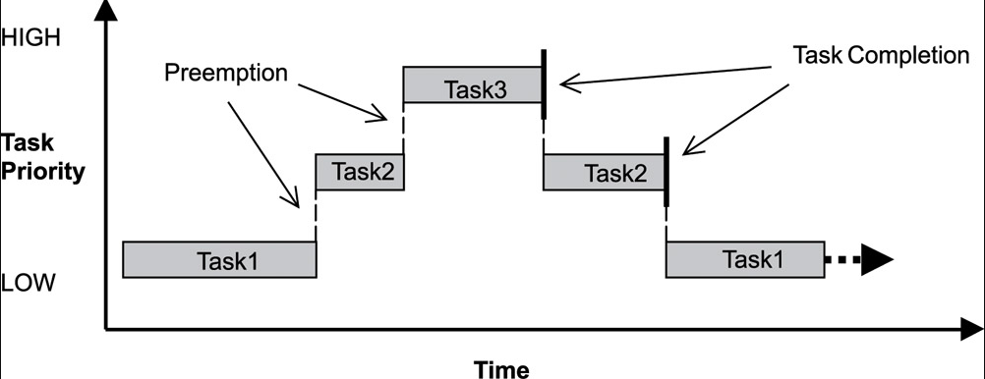
방안 4에 대한 검토
DTNPL의 CPU Processing 상향 방안
  현 구조
    DTNPL Processor가 40 MHz (38 MIPS)로 구동하고 있으며 CPU Performance 대비 많은 Task (총 5개)가 구동되는 구조
      총 5개의 Task로 구성되어 있으며, 각 Task 각 데이터 공유는 Message Queue를 이용하여 데이터 전송을 하고 있음.
UDP Rx Task (10ms)
ION UDP Tx
Heartbeat Task (2s)
MQ1
MQ2
MQ3
…
MQn
USART Tx Task(10ms)
Space Packet SEND
sbc_main Task (1s)
SOH
UART Tx
Telemetry Task (10ms)
ION UDP Rx
Script 2
MQ1
MQ2
MQ3
…
MQn
UART Rx Task (100ms)
UART Rx Buffer
UART Rx IRQ
Task 운용구조
(모든 Task는 preemptive task로 운용)
Task 운용 Diagram

Slide 9
방안 4에 대한 검토
DTNPL의 CPU Processing 상향 방안 (Cont’d)
  개선검토
    CPU Clock 상향 검토
      사용하고 있는 RTG4 FPGA의 System 성능상 Leon3 Processor는 최대 40 MHz까지 구동 가능하며 현재 40 MHz로 구동 중임
    Dual Core Processor 적용 검토
      Dual Core Processor를 적용하여 ION S/W 및 SBC F/W 각각 CPU를 할당하여 사용하는 방안
  검토결과
    H/W 제약조건으로 인해 CPU Clock을 올리는 것은 불가능
    Dual Core Processor를 적용한다고 해도 획기적인 개선은 되지 않음

Slide 10
검토의견
DTNPL의 데이터 전송 Budget 향상 관련하여 방안 1을 제안함
항목 |  | 내용 | 영향성 분석
 |  |  | 구현 난이도 | 일정 | 검토의견
1 | DTNPL→PDHU간 전송 클럭을 증가시키는 방안 | 현구조 - 2 Mbps 전송클럭 (전송 Budget: 820 kbps) (2) 개선검토 - 4 Mbps 전송클럭 (전송 Budget: 1.64 Mbps) | L | L | (DTNPL) S/W에서 USRT 속도 세팅 변경만으로 가능 (PDHU) USRT속도를 5 MHz로 높여서 동작가능함 확인 (EGSE 특성상 4 MHz클럭 생성이 어려워 5 MHz로 상향해서 시험)

